Slide 1





Slide 2
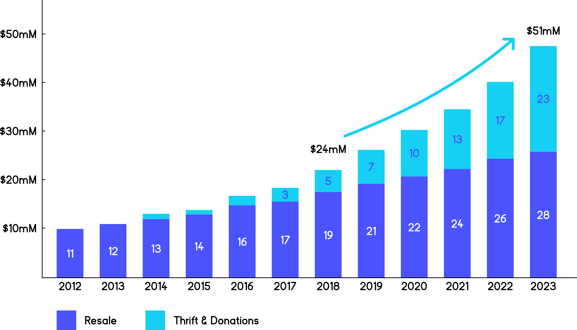
© THREDUP INC.

Slide 3
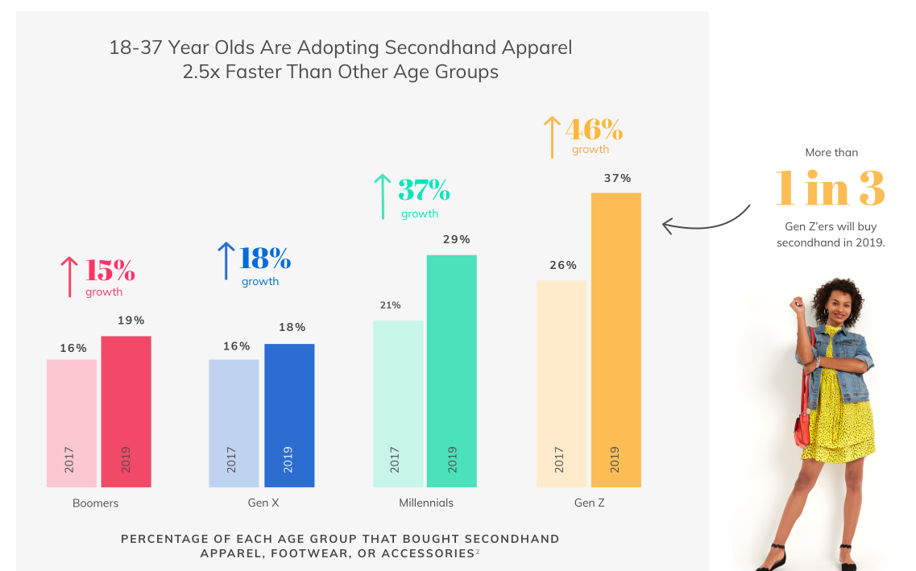
© THREDUP INC.

Slide 4





Slide 6
Foco
Exclusivo para Moda
Produto e utilizador
Publicações
Interações sociais
Avaliação
Perfis
Verificação
Negócios
Lojas físicas
Avaliação
Pesquisa
Venda
Dentro/fora da app
Buyer protection
Custos
Vendedor
Comprador
Publicação

Slide 7
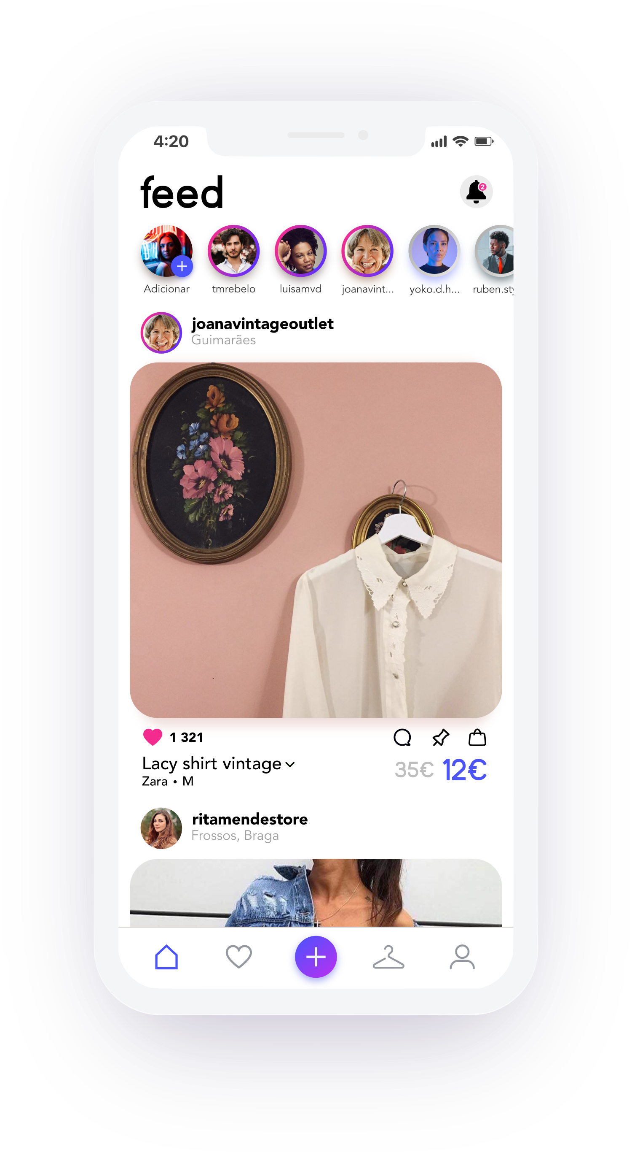


Slide 8
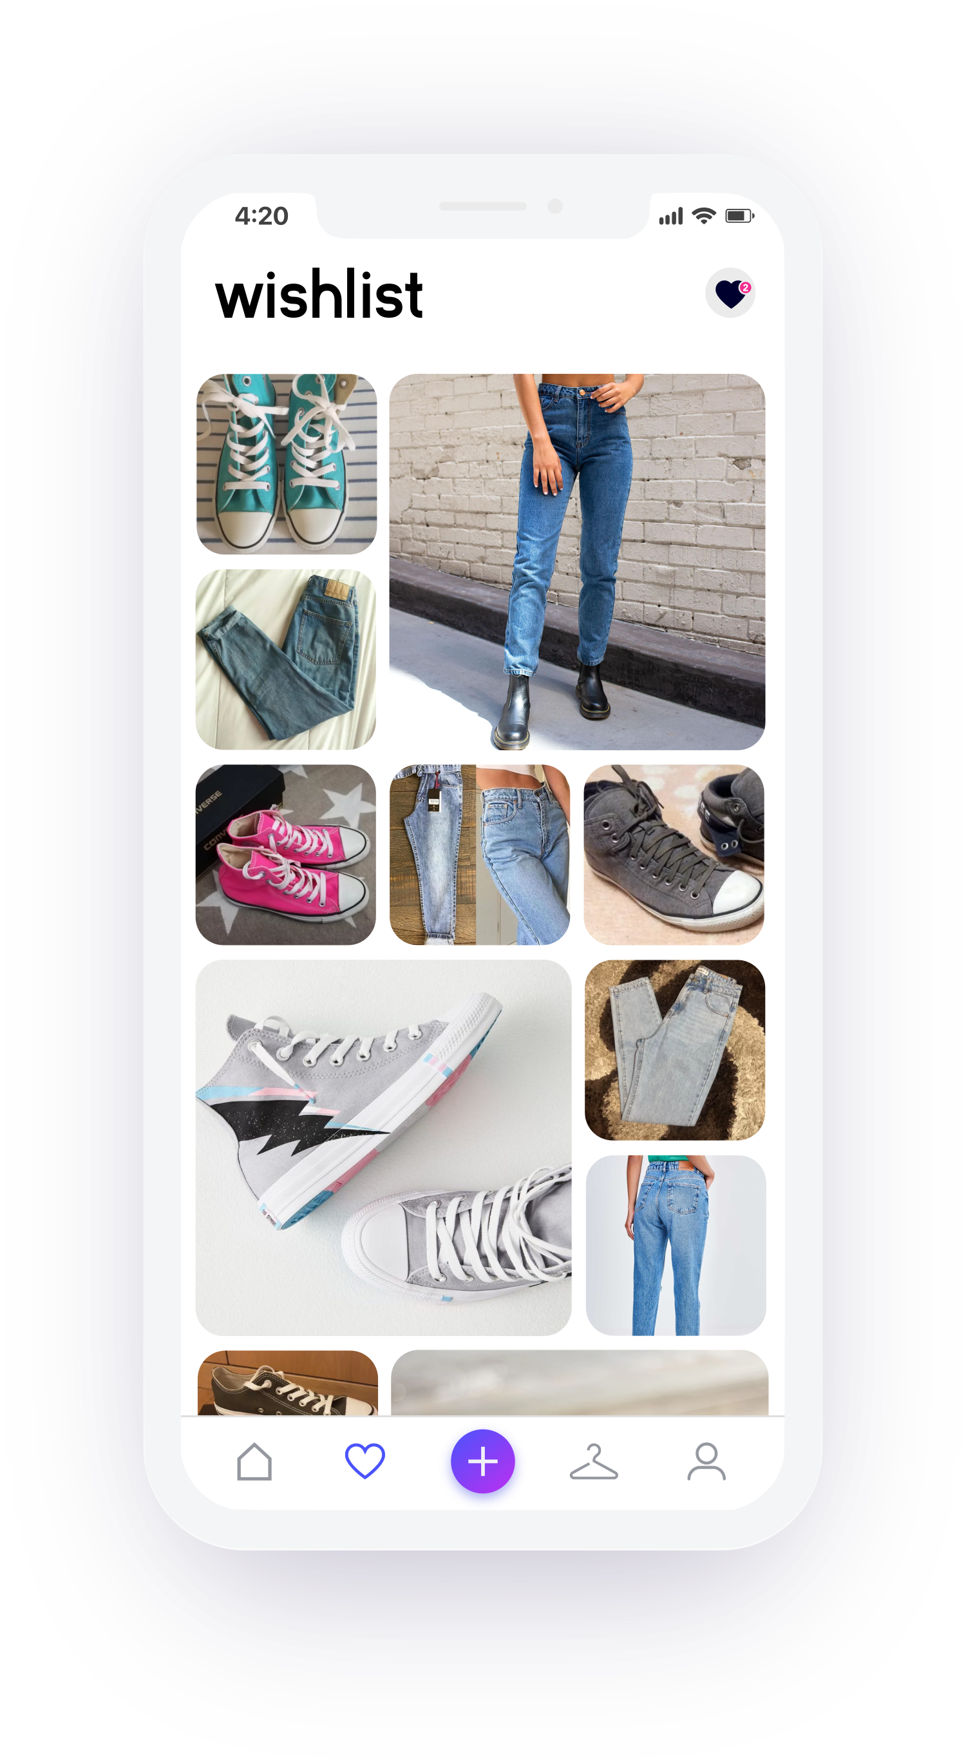

Slide 9
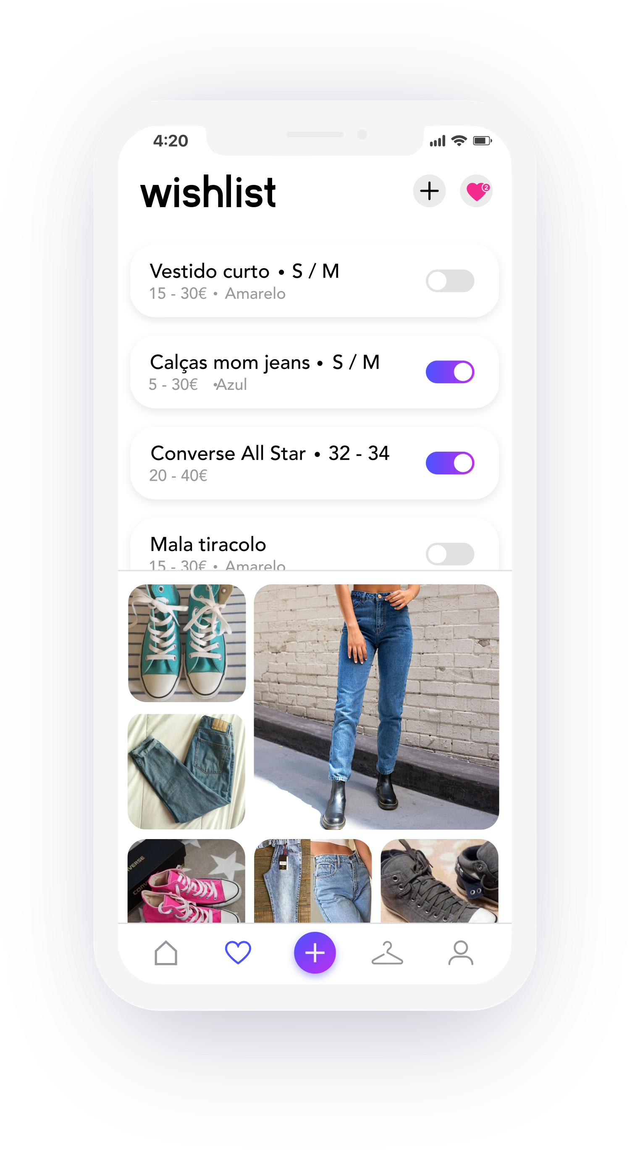

Slide 10
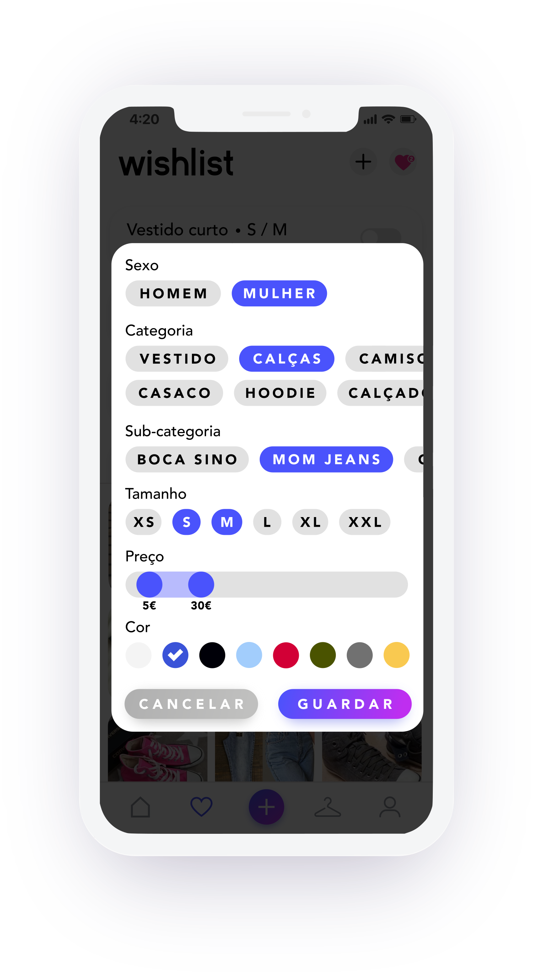

Slide 13
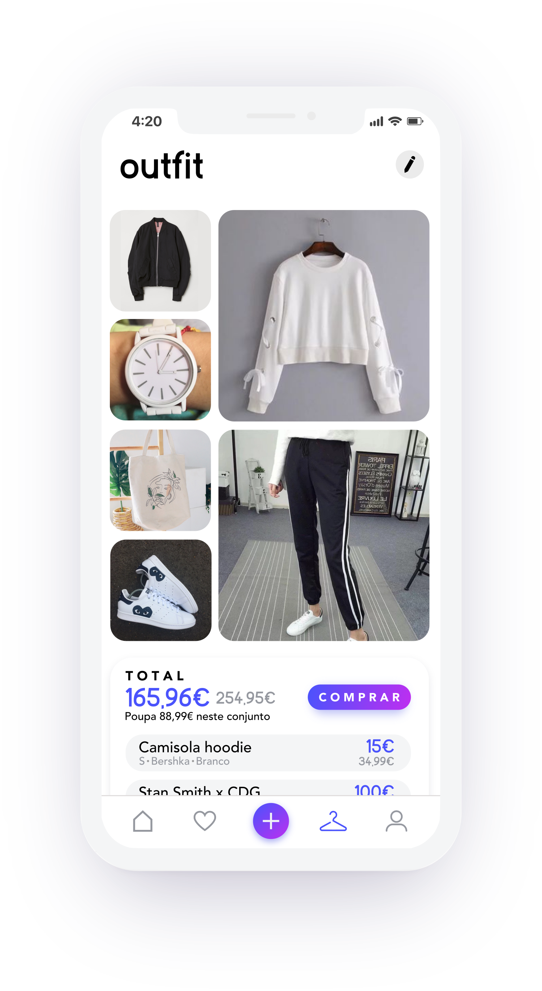

Slide 14
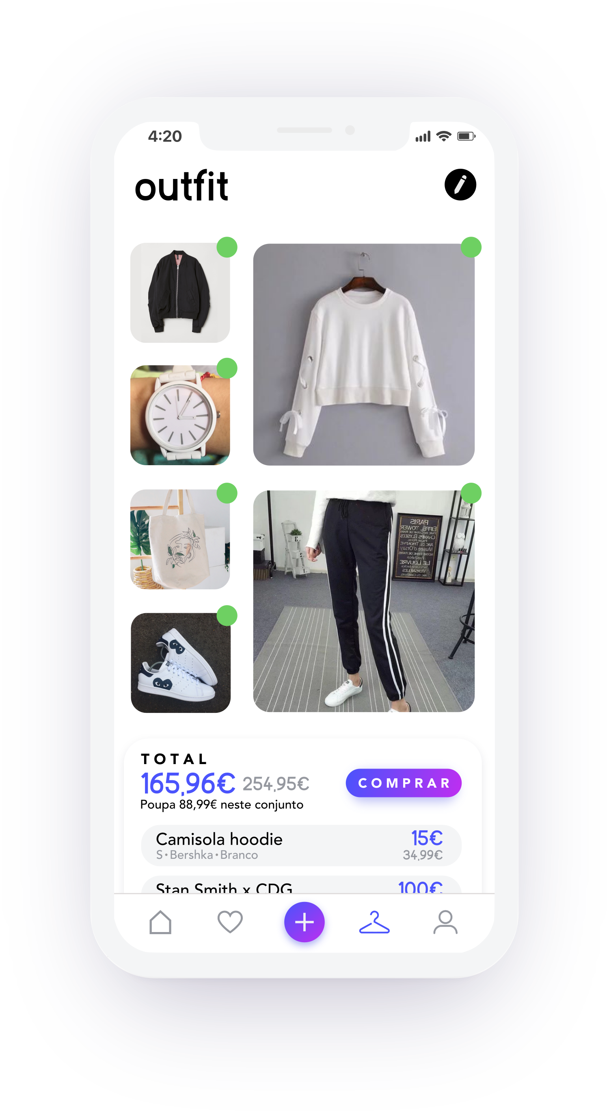

Slide 15
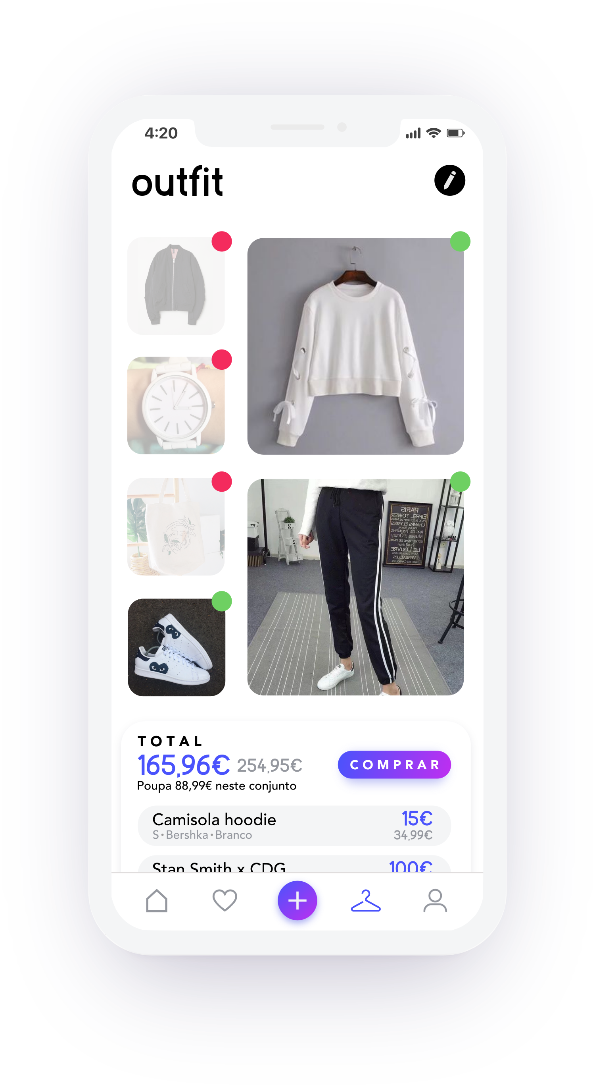

Slide 16
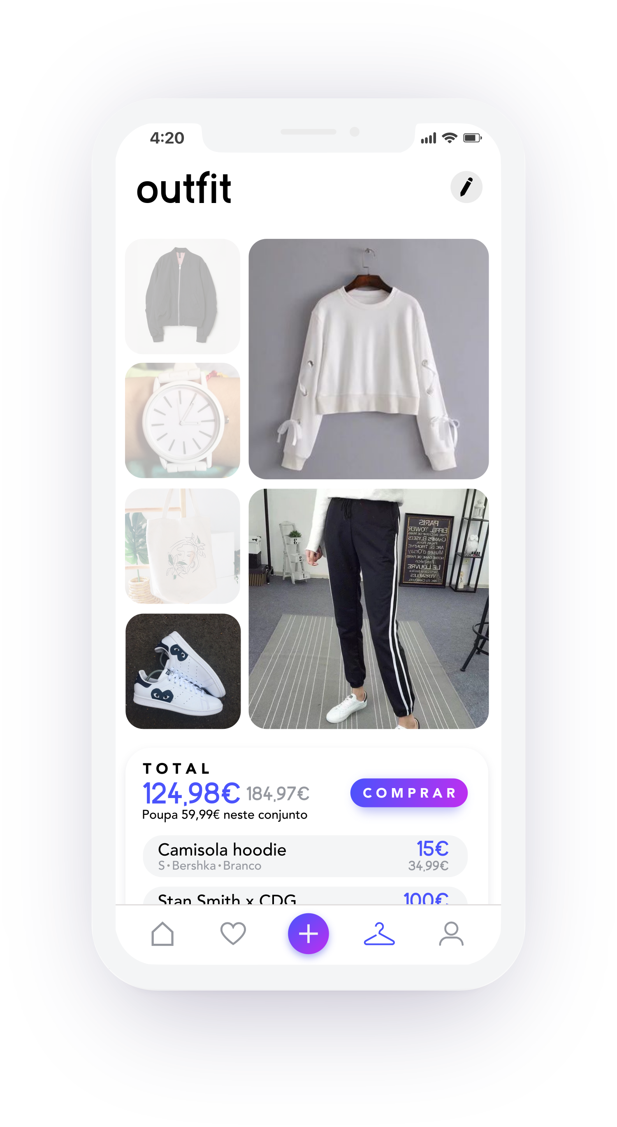

Slide 17
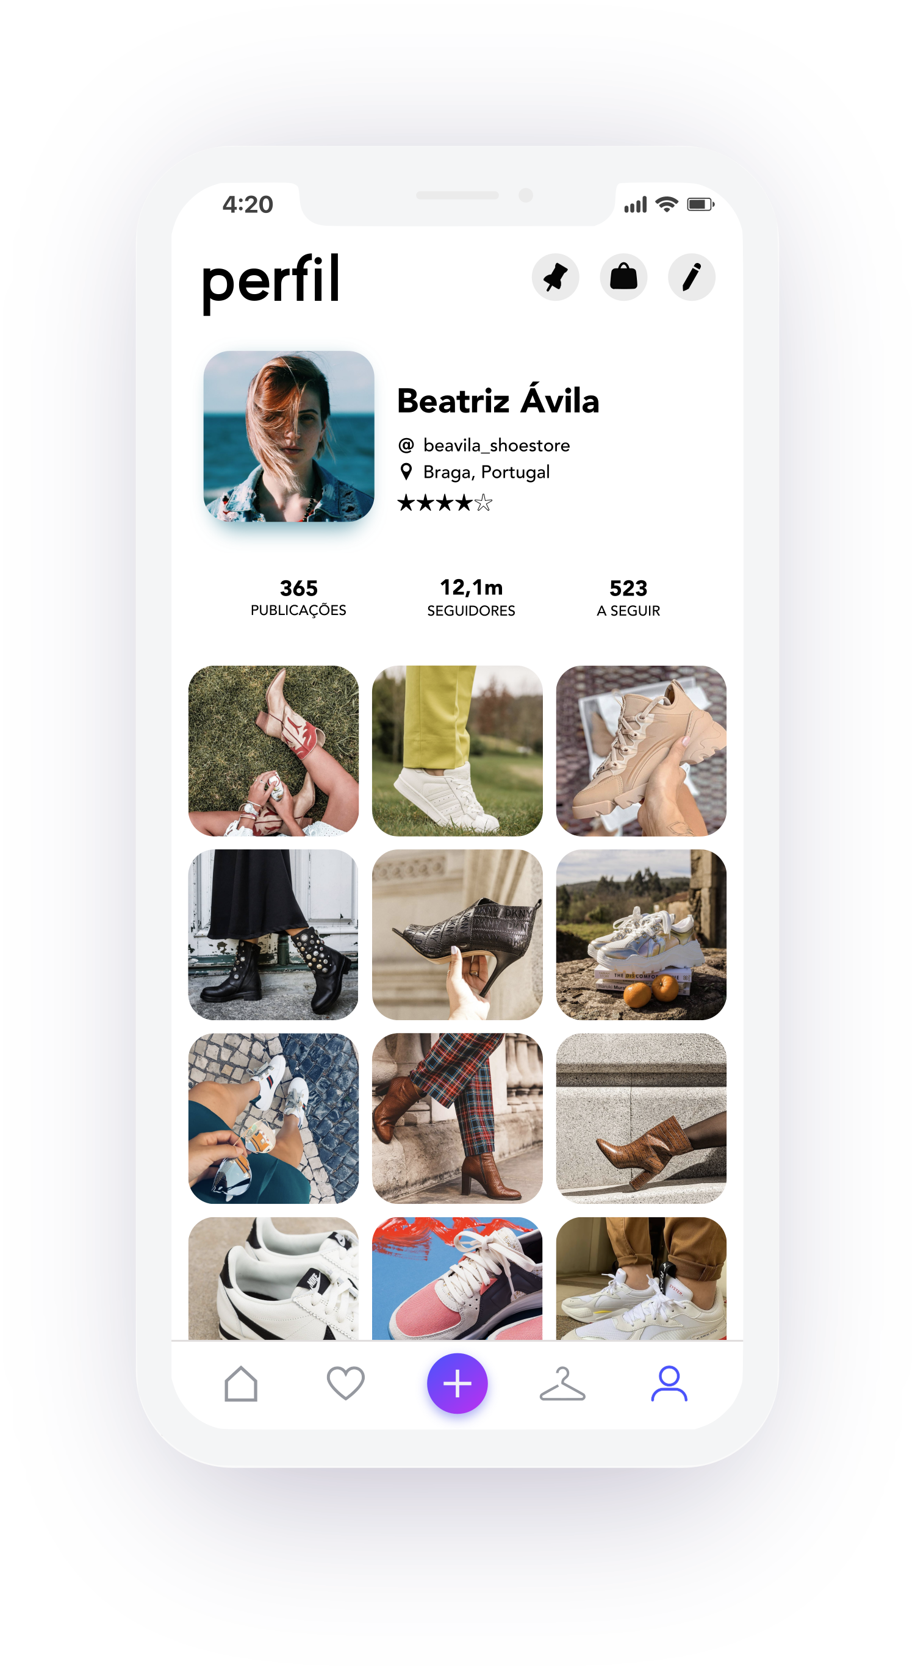

Slide 18
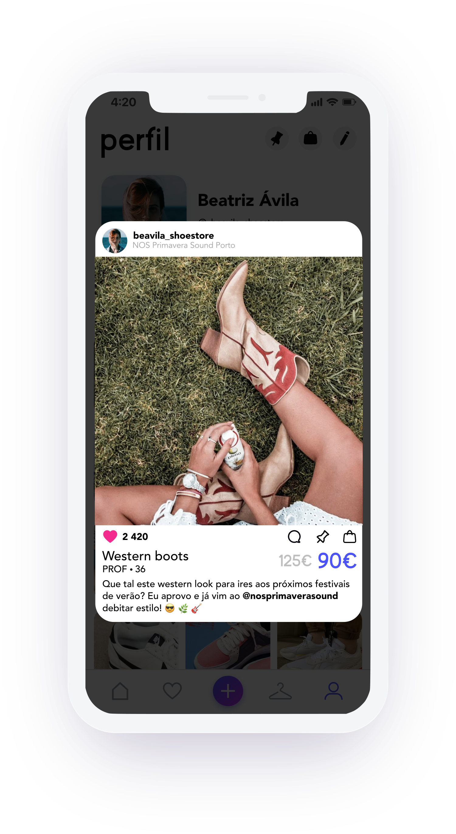

Slide 19
